Slide 1

AFRILAND FIRST BANK CI
Direction des Opérations Internationales (DOI) — DSIRI
PRÉSENTATION DES TRAVAUX RÉALISÉS
PDOE — Plateforme de Digitalisation des Opérations avec l'Extérieur
Frontend Angular — état d'avancement, démonstration fonctionnelle et alignement backend
Version | v1.0
Date | Juillet 2026
Statut | Frontend fonctionnel sur mock — développement backend .NET en cours
Chef projet DOI | M. LAGOU Kramo — Chef de Service COMEX
Chef projet DSI | M. Ismael OUATTARA — Chef de Division Développement
Directeur technique | M. Aumer SOUFO — Directeur DSIRI
Rédacteur | DSIRI — Équipe développement PDOE

Slide 2
PDOE — Présentation des travaux réalisés — v1.0
AfrilandFirstBank CI — DSIRI
Sommaire
• 1. Contexte et périmètre du projet PDOE
• 2. Architecture technique et sources de vérité
• 3. Authentification et sécurité
• 4. Tableaux de bord par profil métier
• 5. Gestion des dossiers COMEX
• 6. Circuit métier et workflow anti-fractionnement
• 7. Création de dossier et vérification de signature
• 8. Back-office d'administration
• 9. Travaux d'harmonisation de l'interface
• 10. Alignement du backend — OpenAPI et base de données
• 11. Bilan d'avancement et prochaines étapes
Confidentiel — Usage interne AFBCI
Page 1

Slide 3
PDOE — Présentation des travaux réalisés — v1.0
AfrilandFirstBank CI — DSIRI
Contexte et périmètre du projet
Rappel du besoin métier
• La PDOE digitalise le suivi du circuit COMEX (Commerce Extérieur) d'Afriland First Bank CI.
• Workflow hybride : le dossier électronique (PDOE) et le dossier physique papier avancent en parallèle.
• 7 étapes séquentielles : Initiation → Gestionnaire → Contrôle COMEX → Trésorerie → Exécution → Apurement → Archivage.
• À l'étape d'exécution, l'agent COMEX bascule vers ABS2000/SWIFT puis revient déclarer l'exécution dans la PDOE.
• 7 profils utilisateurs distincts, chacun avec sa propre vue et ses propres droits.
Profils couverts
• Agent d'accueil
• Gestionnaire
• Agent COMEX
• Trésorerie
• Direction
• Admin DSIRI
• Super Administrateur
Confidentiel — Usage interne AFBCI
Page 2

Slide 4
PDOE — Présentation des travaux réalisés — v1.0
AfrilandFirstBank CI — DSIRI
Architecture technique et sources de vérité
• Frontend Angular 22 (standalone, lazy-loading par module) entièrement fonctionnel sur une couche mock fidèle au futur contrat API.
• Backend .NET en cours de développement en parallèle, avec l'OpenAPI et le script DDL comme référence commune aux deux équipes.
• 7 stores mock (dossiers, utilisateurs, checklist, workflow, notifications, audit, documents) — architecture prête à basculer vers l'API réelle via un simple indicateur d'environnement.
PDOE_openapi.yaml
Contrat API REST — 46 endpoints, 13 modules.
Source de vérité pour le frontend ET le backend .NET.
Version actuelle : v5.6.0.
Script DDL — 13 tables
Schéma de base de données SQL Server.
Mis à jour en parallèle de l'OpenAPI pour rester cohérent.
Version actuelle : v5.8.
Couche mock Angular
Simule le futur backend .NET.
8 dossiers réalistes, routage de toutes les requêtes HTTP interceptées, calcul des échéances, transitions de statut.
Confidentiel — Usage interne AFBCI
Page 3

Slide 5
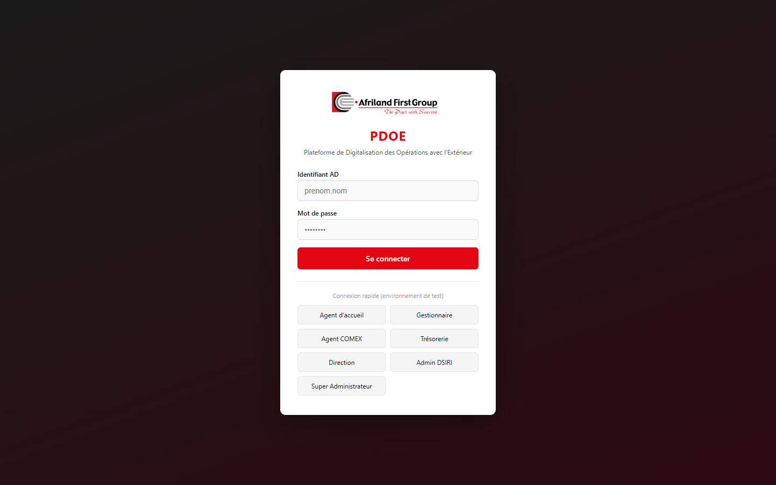
PDOE — Présentation des travaux réalisés — v1.0
AfrilandFirstBank CI — DSIRI
Authentification et sécurité
Connexion LDAP simulée + vérification en deux étapes (OTP)
• Formulaire de connexion identifiant AD / mot de passe.
• Bloc « connexion rapide » réservé à l'environnement de test — un bouton par profil.
• Authentification à deux facteurs : code OTP à 6 chiffres envoyé par e-mail avant l'accès à l'application.
• 10 comptes de démonstration configurés, dont un compte désactivé pour tester ce cas.
Capture d'écran — environnement de démonstration (pdoe-frontend, mode mock).
Confidentiel — Usage interne AFBCI
Page 4

Slide 6
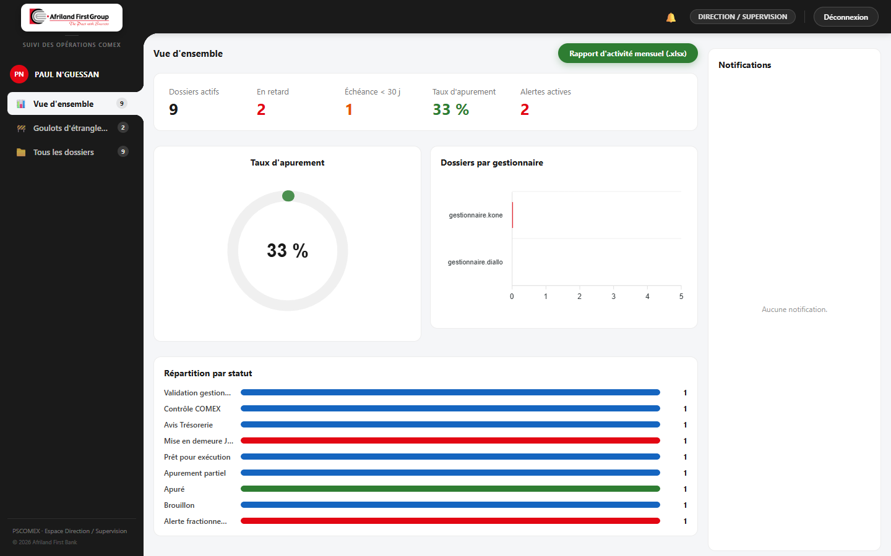
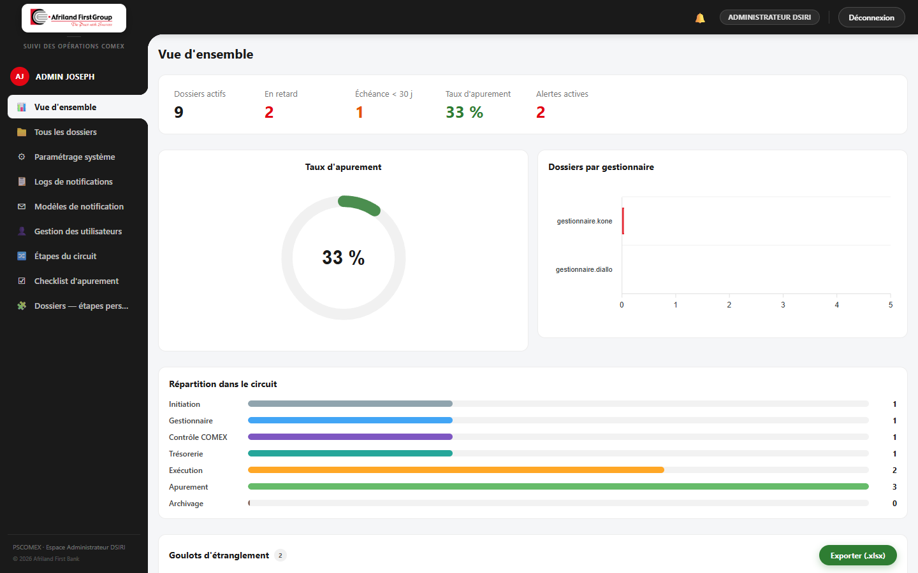
PDOE — Présentation des travaux réalisés — v1.0
AfrilandFirstBank CI — DSIRI
Tableaux de bord par profil métier
6 vues dédiées, aiguillées automatiquement selon le profil connecté
Vue Direction — KPI, taux d'apurement, alertes actives
Vue Admin DSIRI — répartition dans le circuit, goulots d'étranglement
Confidentiel — Usage interne AFBCI
Page 5

Slide 7
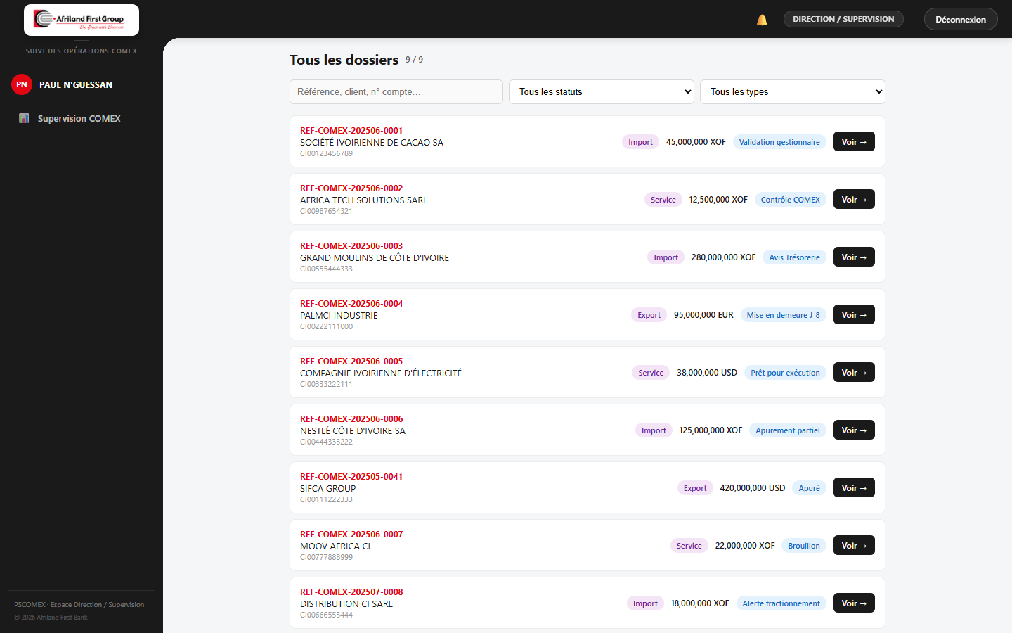
PDOE — Présentation des travaux réalisés — v1.0
AfrilandFirstBank CI — DSIRI
Gestion des dossiers COMEX
Liste consultable, filtrable et triable pour l'ensemble du portefeuille
• Filtres combinés : texte libre (référence, client, n° compte), statut, type d'opération.
• 21 statuts de circuit modélisés, avec badge coloré par statut.
• Mise en page des tableaux corrigée récemment : plus de débordement horizontal quelle que soit la largeur d'écran.
• Accès direct à la fiche dossier via le bouton « Voir ».
Capture d'écran — vue « Tous les dossiers », profil Direction.
Confidentiel — Usage interne AFBCI
Page 6

Slide 8
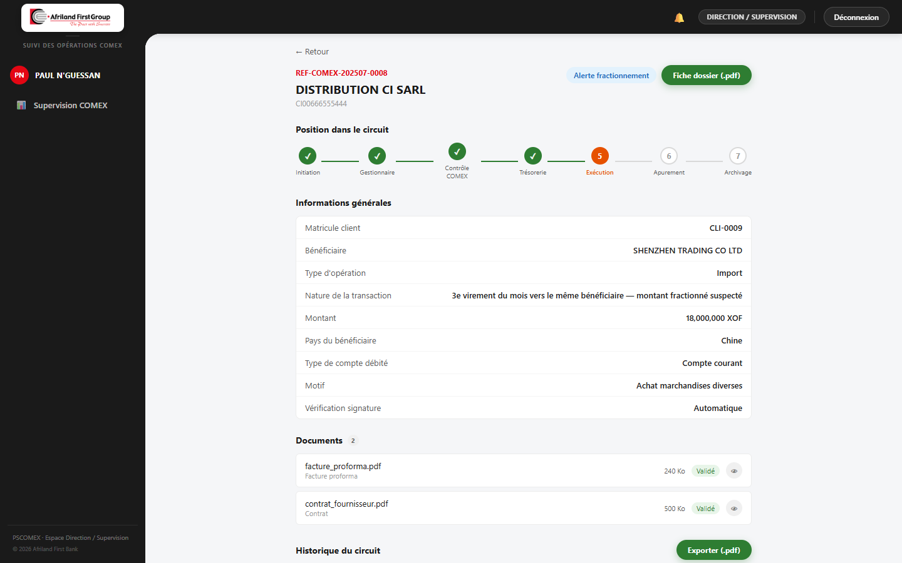
PDOE — Présentation des travaux réalisés — v1.0
AfrilandFirstBank CI — DSIRI
Circuit métier et workflow anti-fractionnement
Refonte récente : le signalement bascule côté Agent COMEX, à l'étape Exécution
• Le fractionnement n'est détectable que sur la plateforme externe ABS2000/SWIFT, jamais dans la PDOE elle-même.
• L'Agent COMEX signale le soupçon au retour de bascule, au lieu de déclarer l'exécution.
• Le stepper affiche un état « alerte » dédié (orange) sur l'étape concernée.
• Seuls Direction, Admin DSIRI et Super Admin peuvent lever l'alerte ou clôturer définitivement le dossier.
• Formalisé dans l'OpenAPI : nouvel endpoint signaler-fractionnement, règles d'autorisation précisées.
Capture d'écran — dossier REF-COMEX-202507-0008, statut « Alerte fractionnement ».
Confidentiel — Usage interne AFBCI
Page 7

Slide 9
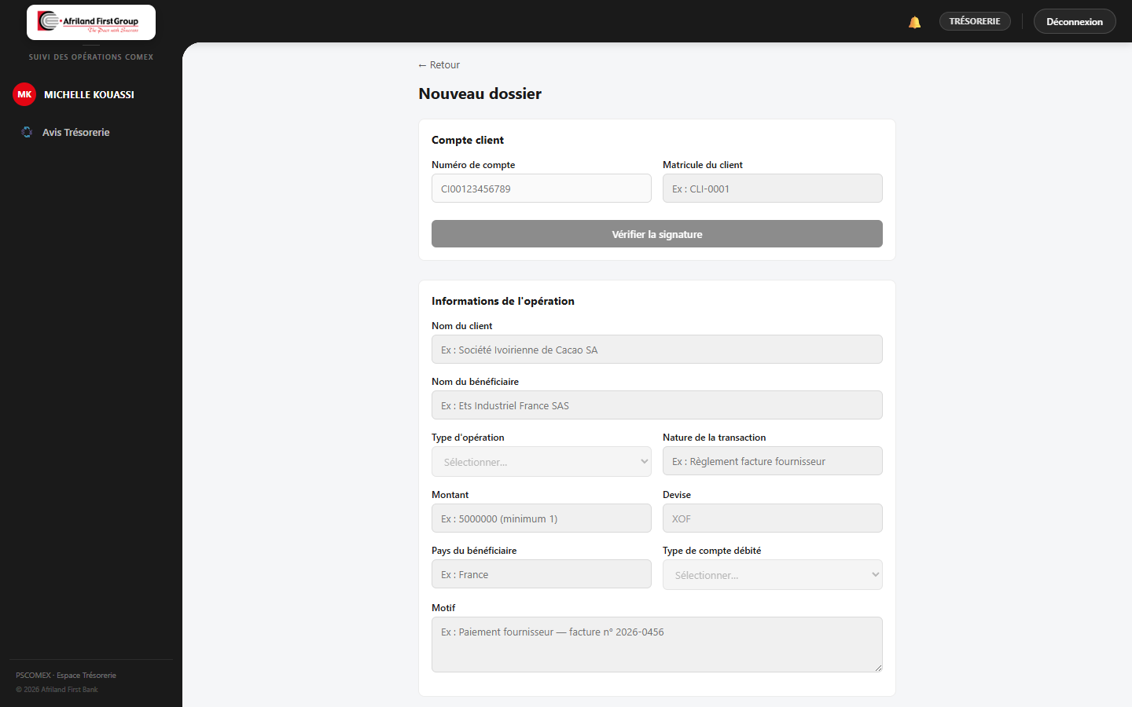
PDOE — Présentation des travaux réalisés — v1.0
AfrilandFirstBank CI — DSIRI
Création de dossier et vérification de signature
Saisie initiale avec contrôle de signature ABS2000
• Formulaire de saisie des informations générales du dossier (client, opération, montant, devise…).
• Vérification de signature ABS2000 disponible en 3 modes.
• Écran de modification réutilisant le même composant pour les corrections demandées par le gestionnaire.
Capture d'écran — écran de création d'un nouveau dossier COMEX.
Confidentiel — Usage interne AFBCI
Page 8

Slide 10
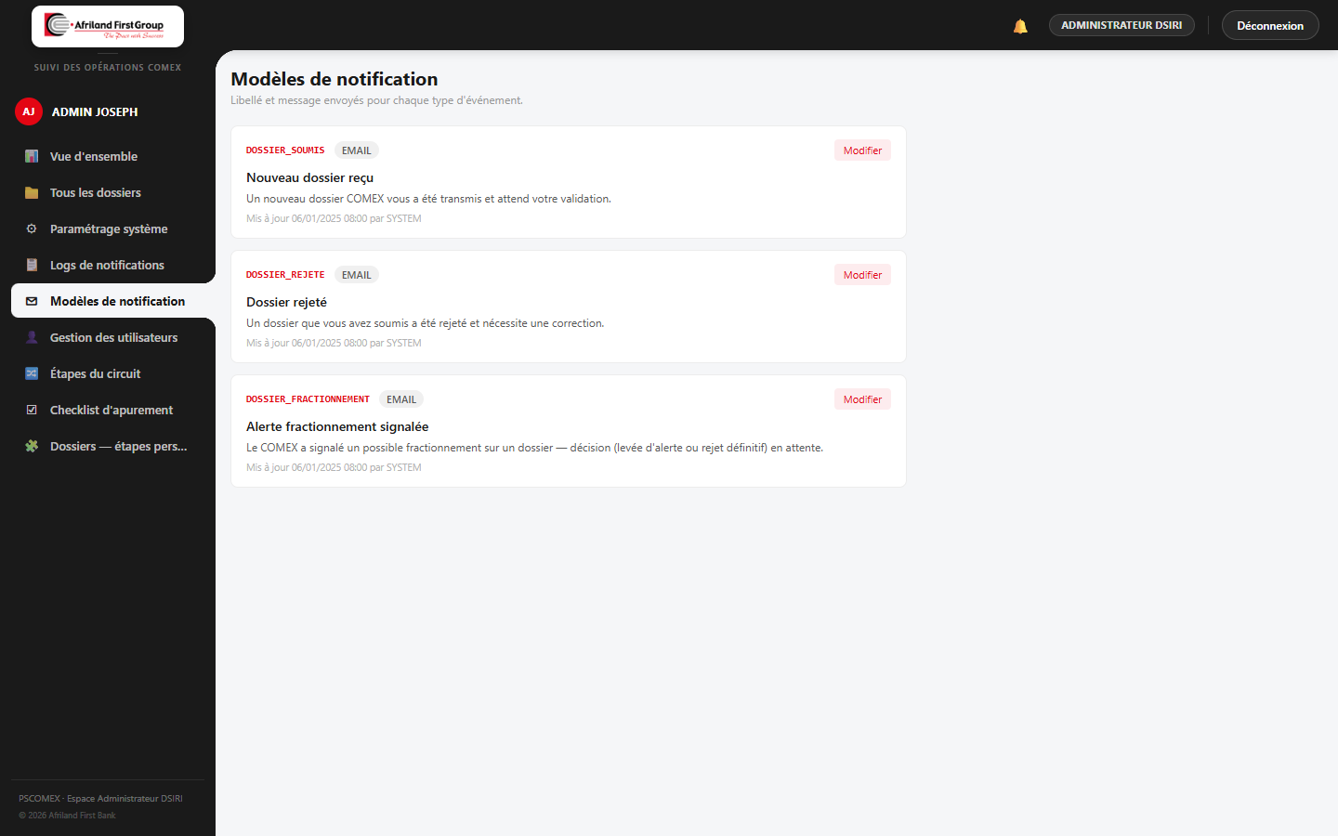
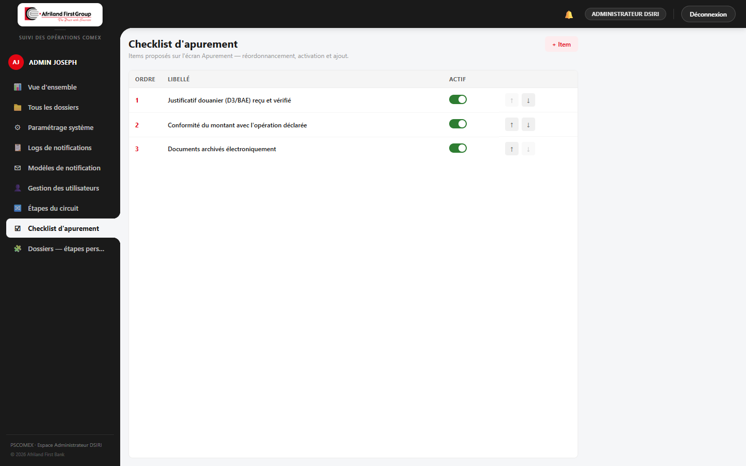
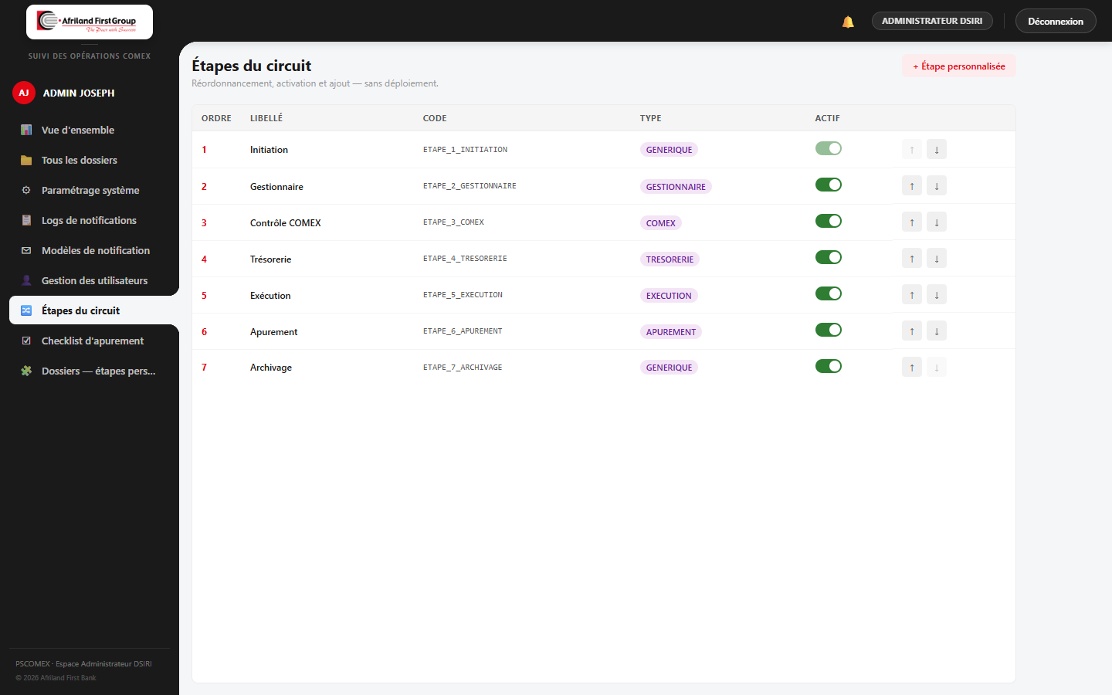
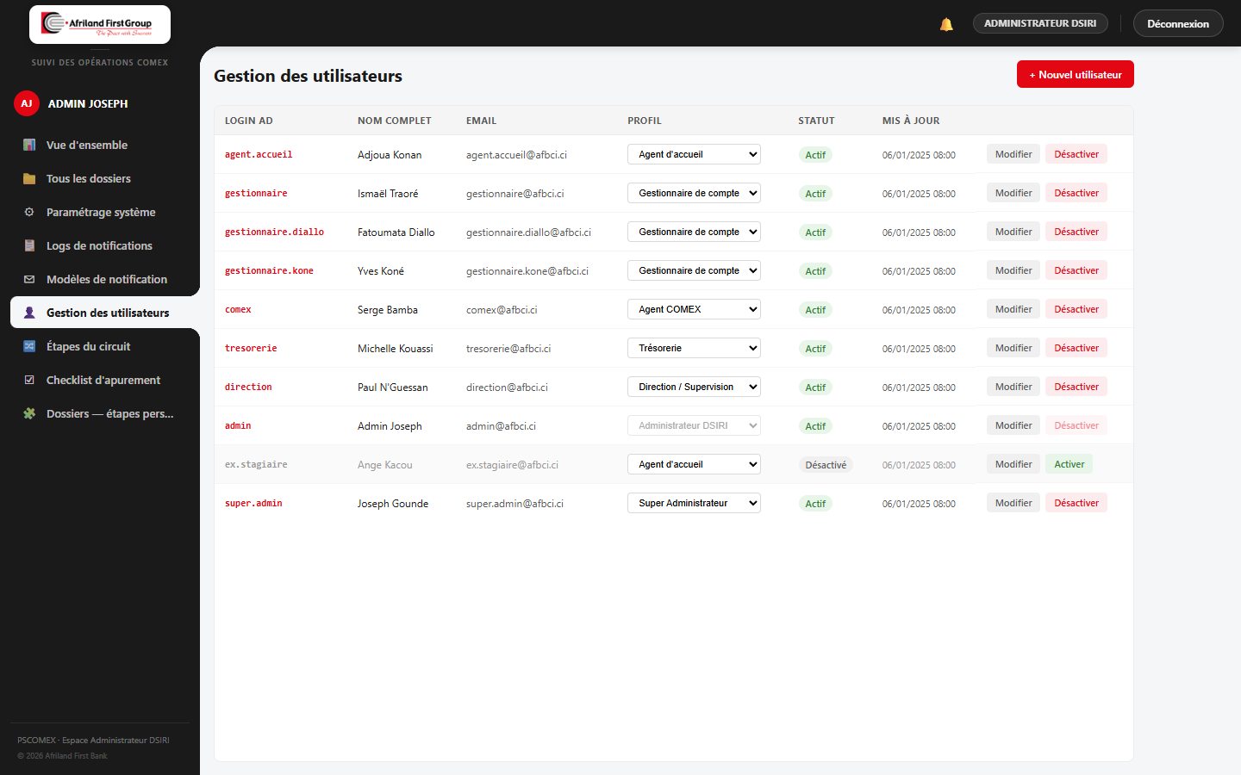
PDOE — Présentation des travaux réalisés — v1.0
AfrilandFirstBank CI — DSIRI
Back-office d'administration
Paramétrage du circuit, des modèles de notification et des utilisateurs — sans déploiement
Modèles de notification
Checklist d'apurement configurable
Étapes du circuit — réordonnançables
Gestion des utilisateurs
Confidentiel — Usage interne AFBCI
Page 9

Slide 11
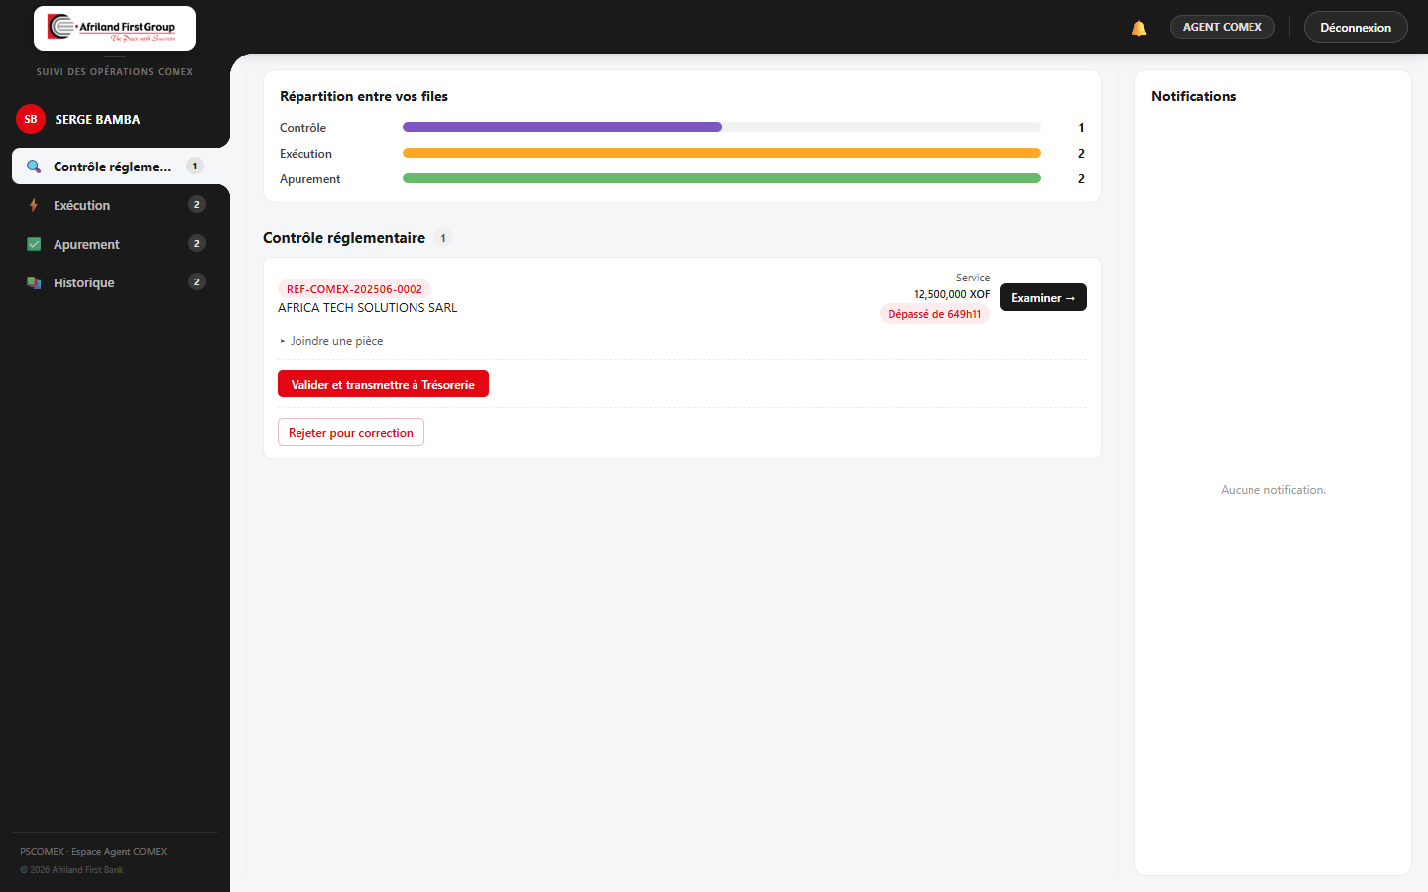
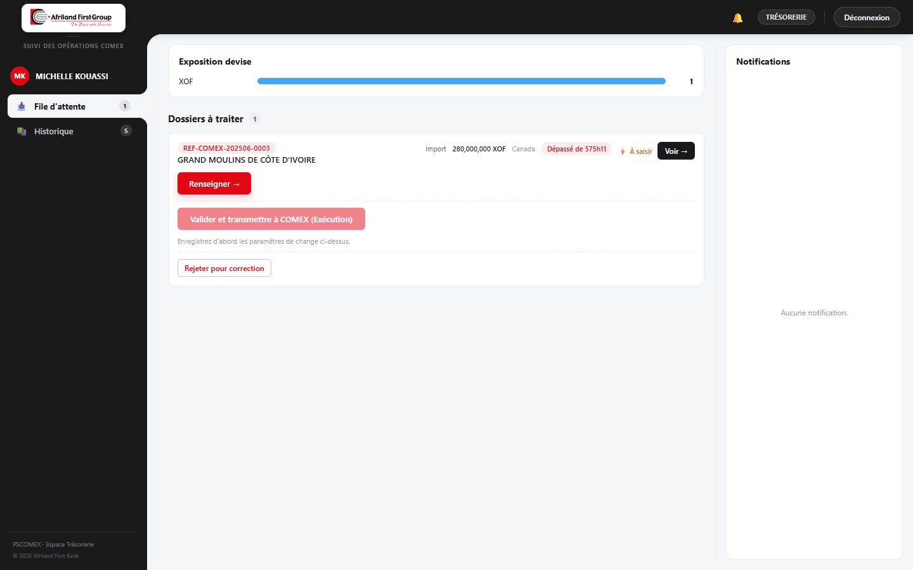
PDOE — Présentation des travaux réalisés — v1.0
AfrilandFirstBank CI — DSIRI
Autres vues métier
Chaque profil dispose d'indicateurs adaptés à son rôle dans le circuit
Vue Agent COMEX
Vue Trésorerie
Confidentiel — Usage interne AFBCI
Page 10

Slide 12
PDOE — Présentation des travaux réalisés — v1.0
AfrilandFirstBank CI — DSIRI
Travaux d'harmonisation de l'interface
Chantiers récents, visibles sur l'ensemble des captures précédentes
• Unification de la barre latérale : une seule sidebar pour tous les profils (l'ancien composant dédié à l'administration a été supprimé).
• Bandeau supérieur revu : logo Afriland First Bank, accroche « Suivi des opérations COMEX », cloche de notifications, menu profil.
• Pied de sidebar avec mention de copyright (© année dynamique, Afriland First Bank), aligné sur la charte des documents officiels.
• Correction de la mise en page des tableaux (largeurs de colonnes fixes) : élimination du débordement horizontal sur les tableaux de bord Admin et Direction.
• Refonte du stepper de circuit pour porter l'état « alerte » dédié au fractionnement (voir diapositive Circuit métier).
Confidentiel — Usage interne AFBCI
Page 11

Slide 13
PDOE — Présentation des travaux réalisés — v1.0
AfrilandFirstBank CI — DSIRI
Alignement du backend — OpenAPI et base de données
Le développement .NET avance en parallèle du frontend, sur un contrat commun
• OpenAPI (PDOE_openapi.yaml, v5.5.0 → v5.6.0) : nouvel endpoint POST /workflow/{dossierId}/signaler-fractionnement, autorisations précisées sur lever-alerte et rejeter-definitif.
• Enum ActionWorkflow complété : SIGNALEMENT_FRACTIONNEMENT et REJET_DEFINITIF, pour couvrir les deux nouvelles actions du circuit.
• Script DDL (v5.7 → v5.8) : nouveau modèle de notification DOSSIER_FRACTIONNEMENT, texte identique à celui déjà utilisé côté mock frontend.
Aucun changement de schéma n'était nécessaire pour les nouvelles actions de workflow
La colonne EtapesWorkflow.Action est une chaîne libre (NVARCHAR(30)), validée uniquement au niveau API — pas de contrainte CHECK à modifier. De même, les droits par profil (Direction/Admin/Super Admin) ne sont représentés qu'au niveau applicatif, sans table de matrice de permissions en base.
Confidentiel — Usage interne AFBCI
Page 12

Slide 14
PDOE — Présentation des travaux réalisés — v1.0
AfrilandFirstBank CI — DSIRI
Bilan d'avancement
Périmètre livré, en cours et à venir
Réalisé
• Authentification, OTP, 7 profils, routage par rôle
• Cycle de vie complet du dossier COMEX (création, circuit, apurement)
• Workflow anti-fractionnement redessiné
• Back-office d'administration complet (7 écrans de paramétrage)
• Couche mock fidèle au contrat API — 46 endpoints simulés
• OpenAPI et DDL tenus à jour en parallèle du développement backend
En cours
• Développement du backend .NET (PDOE.Gateway et services associés)
• Bascule progressive du frontend du mock vers l'API réelle
À venir
• Module Reporting (dossier prévu, non implémenté)
• Module Exécution dédié (dossier prévu, non implémenté)
• Alignement de l'enum frontend ActionWorkflow avec REJET_DEFINITIF
Confidentiel — Usage interne AFBCI
Page 13

Slide 15
PDOE — Présentation des travaux réalisés — v1.0
AfrilandFirstBank CI — DSIRI
Prochaines étapes
• Poursuivre le développement du backend .NET en s'appuyant sur l'OpenAPI v5.6.0 et le DDL v5.8 comme références.
• Basculer progressivement les modules frontend du mock vers l'API réelle, module par module.
• Compléter l'enum ActionWorkflow côté frontend (REJET_DEFINITIF) pour une cohérence totale avec le contrat API.
• Cadrer et démarrer les modules Reporting et Exécution, actuellement réservés mais non implémentés.
• Poursuivre le suivi conjoint OpenAPI / DDL à chaque évolution fonctionnelle, côté frontend comme côté backend.
Confidentiel — Usage interne AFBCI
Page 14

Slide 16
Merci de votre attention
PDOE — Plateforme de Digitalisation des Opérations avec l'Extérieur
Direction des Opérations Internationales (DOI) — DSIRI — Confidentiel, usage interne AFBCI

